Slide 1
Front End

Slide 2
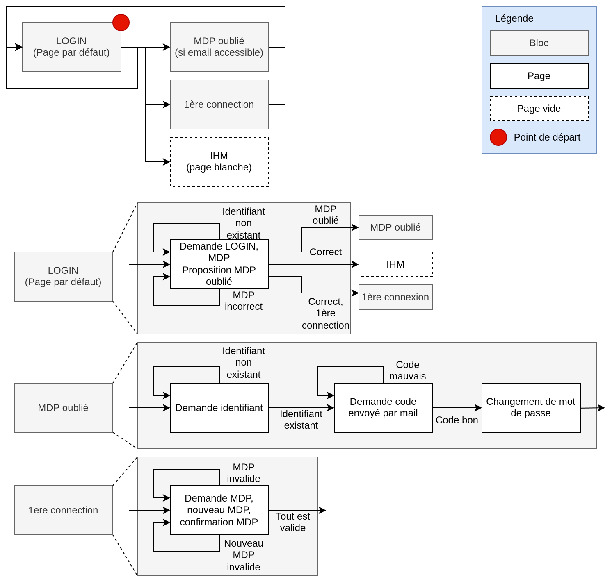

Slide 3
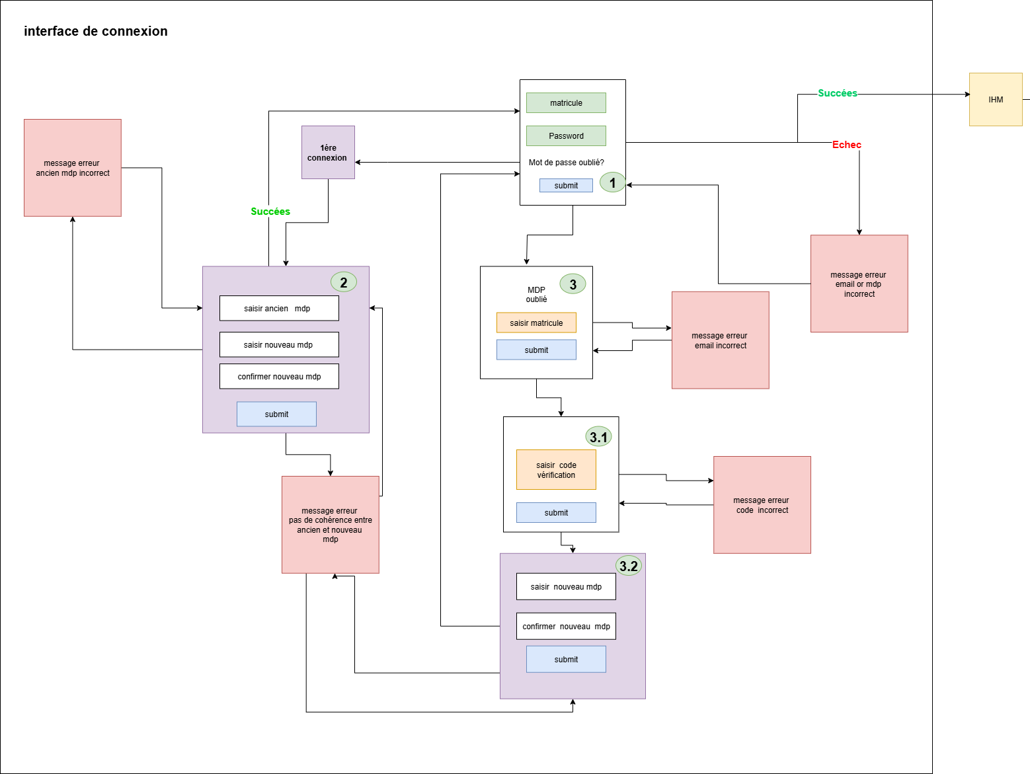

Slide 4
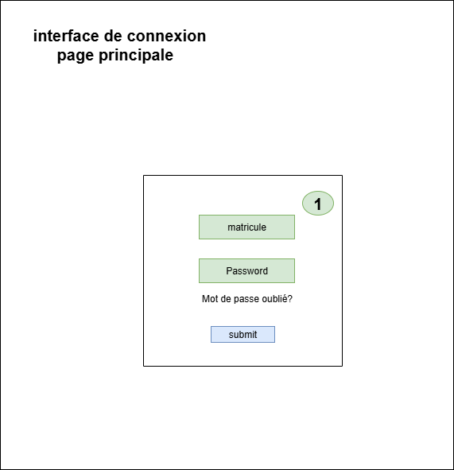

Slide 5
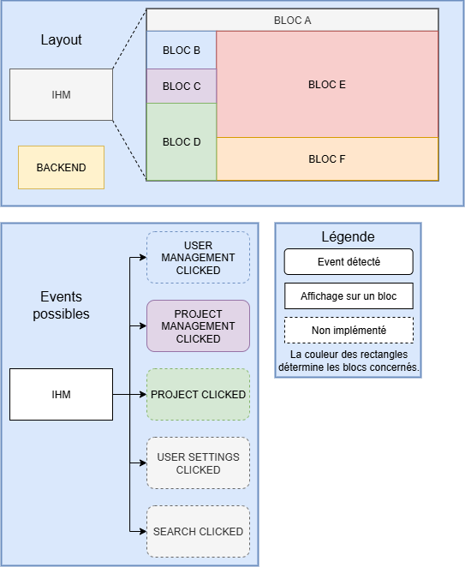

Slide 6
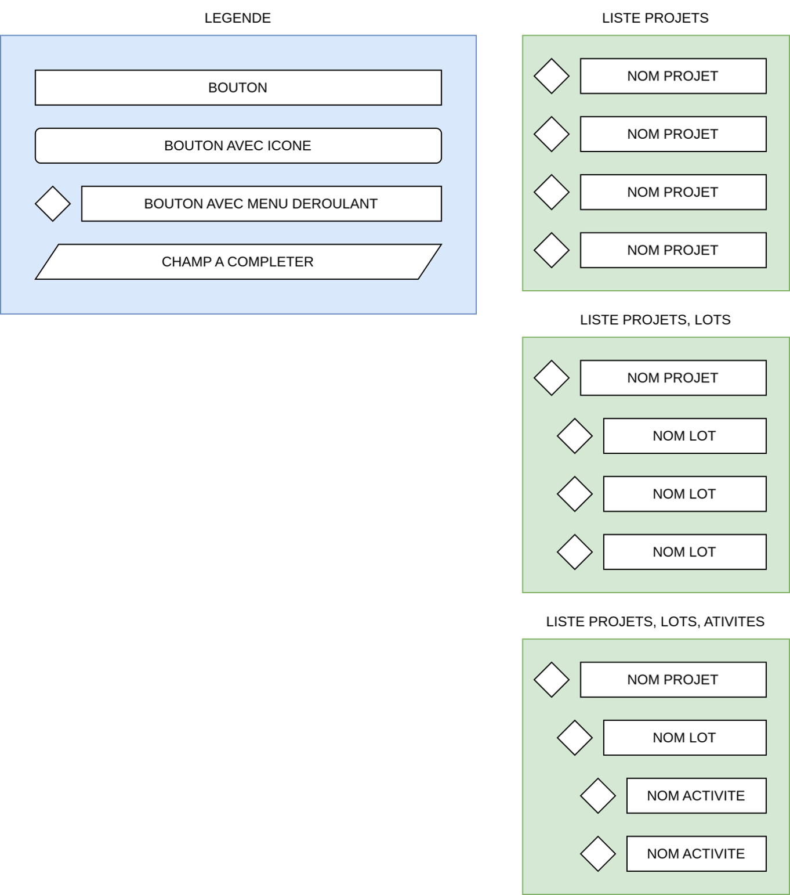
Bloc D

Slide 7
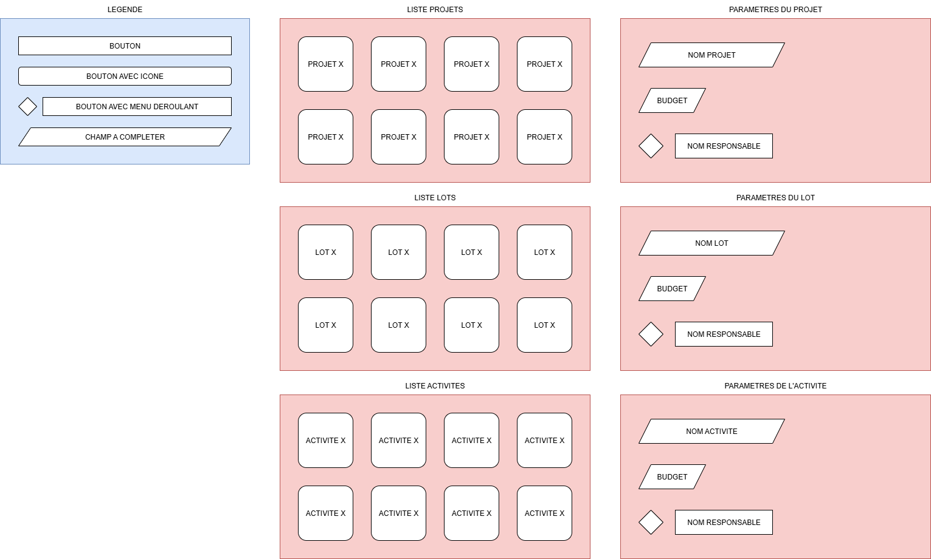
Bloc E

Slide 8
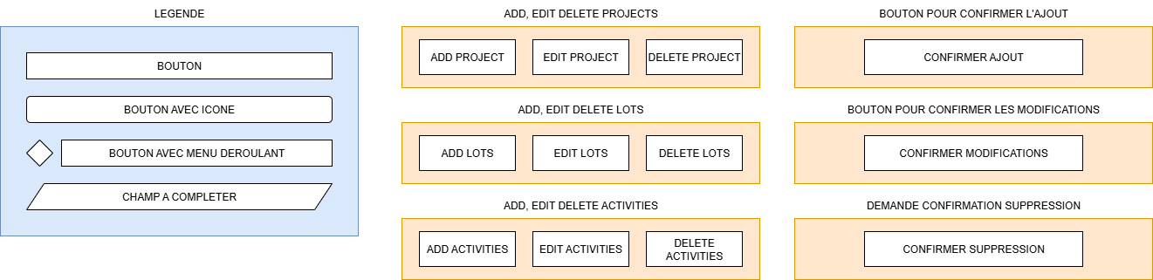
Bloc F

Slide 9
Critiques :
Front end trop en avance (mauvaise répartiton)
  Manque groupe scénario
  Chef projet front, allait informer les autres -> brief nécessaire pour reprendre le travail de son équipe
Positif :
Travail de tous basé sur un scénario, donc on peut travailler sur une même base
Une fois que l'organisation était là, le travail fut efficace
Cohésion d'équipe
Bonne répartition au sein de l'équipe

Slide 10
Critiques globals
Trop long à s'organiser au début
  Temps pour créer les sous groupes
  Temps de compréhension de la spécification (temps à réfléchir sans agir)
  Temps de préparation réunions (global)
Comprendre quoi demander au client
  Quiproquo ce que l'on pense qu'il veut / ce qu'il veut
Espacement des séances :'(
Manque de gâteaux / salaires

Slide 11
